Slide 1
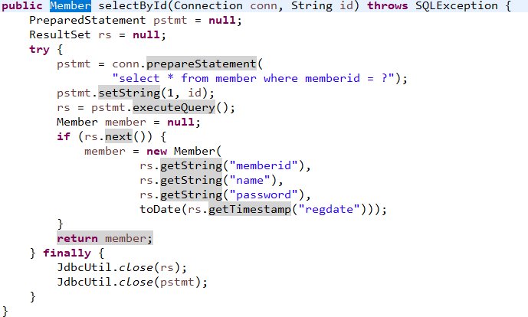
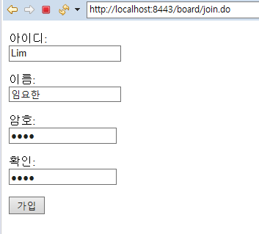
주요 소스 [Code Review]
회원 가입 기능
MemberDao.java
sql , jsp
Here : Result Image Insert
selectById()함수는 member테이블에서
memberid칼럼 값과 파라미터 id를 비교합니다.
데이터가 존재하면 Member객체를 생성하고
없으면 null을 리턴합니다.

